Slide 1


BÁO CÁO ĐỒ ÁN CƠ SỞ NGÀNH
ĐỀ TÀI
TÌM HIỂU NGÔN NGỮ XML VÀ THIẾT KẾ CẤU TRÚC LƯU TRỮ DỮ LIỆU SINH VIÊN MINH HỌA
Sinh viên thực hiện:
Tô Văn Tới – 110121252
START
Notes:
https://pixabay.com/en/macbook-apple-imac-computer-screen-606763/

Slide 2

TẠI SAO TÔI CHỌN ĐỀ TÀI NÀY ?
Khám phá ngôn ngữ mới
Cảm nhận được sự linh hoạt trong việc truyền tải dữ liệu
Thao tác dễ dàng

Slide 3


CƠ BẢN VỀ NGÔN NGỮ XML
NGÔN NGỮ ĐÁNH DẤU
W3C tạo ra
EXtensible Markup Language
MỤC ĐÍCH
Lưu trữ dữ liệu và chia sẻ
Thao tác dễ dàng
KHÁC
Đuôi file “.xml”
Tương đồng HTML

Slide 4
NỘI DUNG CHÍNH
CHƯƠNG 1: TỔNG QUAN ĐỀ TÀI
CHƯƠNG 2: NGHIÊN CỨU LÝ THUYẾT
CHƯƠNG 3: HIỆN THỰC HÓA
CHƯƠNG 4: KẾT QUẢ THỬ NGHIỆM
1
vNỘI DUNG CHÍNH
2
3
4

Slide 5

CHƯƠNG 1: TỔNG QUAN ĐỀ TÀI

Slide 6

CHƯƠNG 1: TỔNG QUAN ĐỀ TÀI
SẮP XẾP THÔNG TIN
XÁC ĐỊNH CẤU TRÚC
CÁCH THỨC LƯU TRỮ
VẤN ĐỀ

Slide 7

CHƯƠNG 1: TỔNG QUAN ĐỀ TÀI
TÌM HIỂU, XÁC ĐỊNH RÕ THÔNG TIN CẦN LƯU TRỮ
CÚ PHÁP, NGUYÊN TẮC, CÁCH THỨC HOẠT ĐỘNG VÀ TỔ CHỨC TRONG XML
NGHIÊN CỨU CÁCH XỬ LÍ DỮ LIỆU TRONG NGÔN NGỮ PHP
GIẢI QUYẾT

Slide 8

CHƯƠNG 2: NGHIÊN CỨU LÝ THUYẾT

Slide 9

CHƯƠNG 2: NGHIÊN CỨU LÝ THUYẾT
ƯU ĐIỂM
LƯU TRỮ ĐỘC LẬP
DỄ DÀNG ĐỌC DỮ LIỆU TỪ CÁC CHƯƠNG TRÌNH HOẶC PHẦN MỀM
HỖ TRỢ THIẾT KẾ WEBSITE
TẠO FILE ĐƠN GIẢN

Slide 10





CHƯƠNG 2: NGHIÊN CỨU LÝ THUYẾT
THÀNH PHẦN CỦA MỘT FILE XML
HEADER
ROOT NODE
ELEMENT
ELEMENT
ELEMENT
ATTRIBUTE

Slide 11
CHƯƠNG 2: NGHIÊN CỨU LÝ THUYẾT
CÁCH THỨC TẠO NÊN MỘT FILE XML
Bước 1
Bước 2
Bước 3
Khai báo phiên bản
Tạo phần tử gốc
Tạo các phần tử con

Slide 12

CHƯƠNG 2: NGHIÊN CỨU LÝ THUYẾT
TƯƠNG TÁC VỚI NGÔN NGỮ PHP
SimpleXML
$xml = simplexml_load_file('users.xml');
DOMDocument
$xml = new DOMDocument();
$xml->load('sinhvien.xml');

Slide 13

CHƯƠNG 3: HIỆN THỰC HÓA &THIẾT KẾ GIAO DIỆN

Slide 14
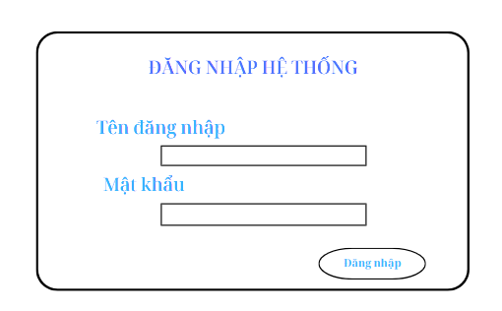
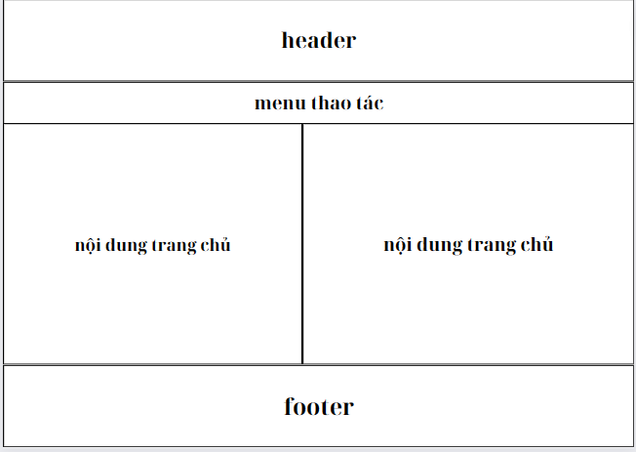
CHƯƠNG 3: HIỆN THỰC HÓA &THIẾT KẾ GIAO DIỆN
I. Giao diện hệ thống
Giao diện đăng nhập
Giao diện trang chủ

Slide 15
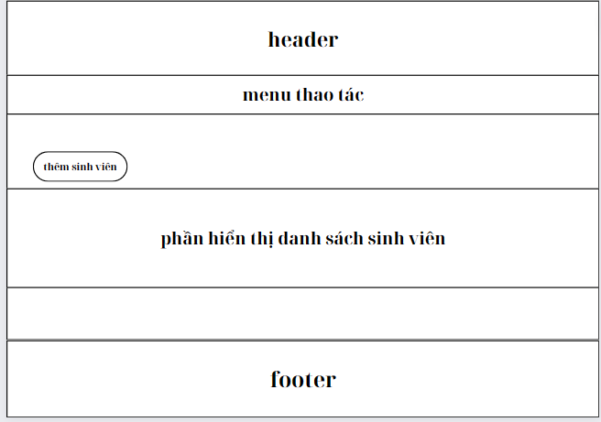
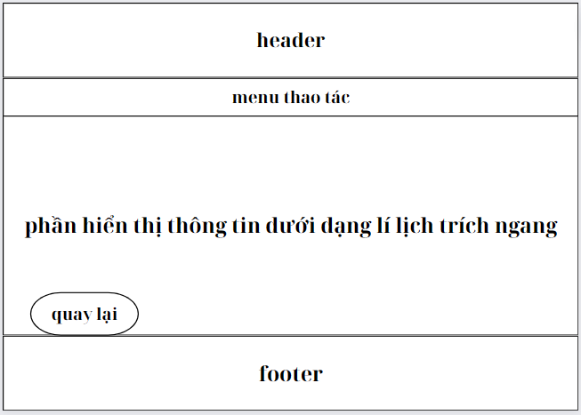
CHƯƠNG 3: THIẾT KẾ GIAO DIỆN
I. Giao diện hệ thống
Giao diện danh sách sinh viên
Giao diện xem lí lịch trích ngang

Slide 16
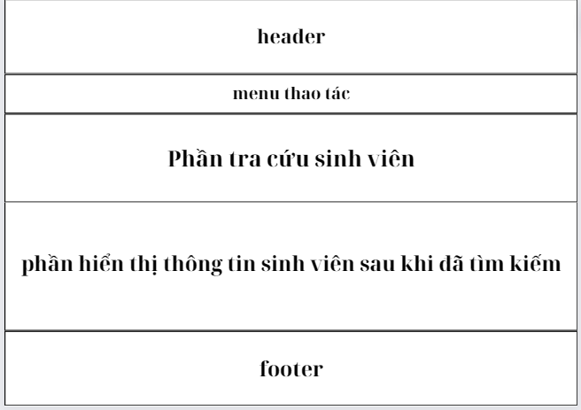
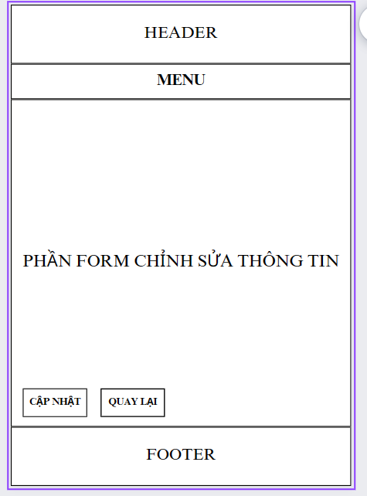
CHƯƠNG 3: THIẾT KẾ GIAO DIỆN
I. Giao diện hệ thống
Giao diện tra cứu sinh viên
Giao diện chỉnh sửa thông tin

Slide 17

CHƯƠNG 4: CÀI ĐẶT VÀ KIỂM THỬ

Slide 18



CHƯƠNG 4: CÀI ĐẶT VÀ KIỂM THỬ
18
18
18

Slide 19



KẾT LUẬN VÀ HƯỚNG PHÁT TRIỂN
Kết luận kết quả đạt được
Hiểu rõ cấu trúc và cách sử dụng
Áp dụng XML xây dựng hệ thống hiệu quả
Rèn luyện kỹ năng của bản thân
19
19
19
19
19

Slide 20
KẾT LUẬN VÀ HƯỚNG PHÁT TRIỂN
Cải thiện khả năng tương thích
Nạp dữ liệu từ bên ngoài
Nâng cấp tính bảo mật
Hướng phát triển

Slide 21


Thanks for listening ...

